Slide 1
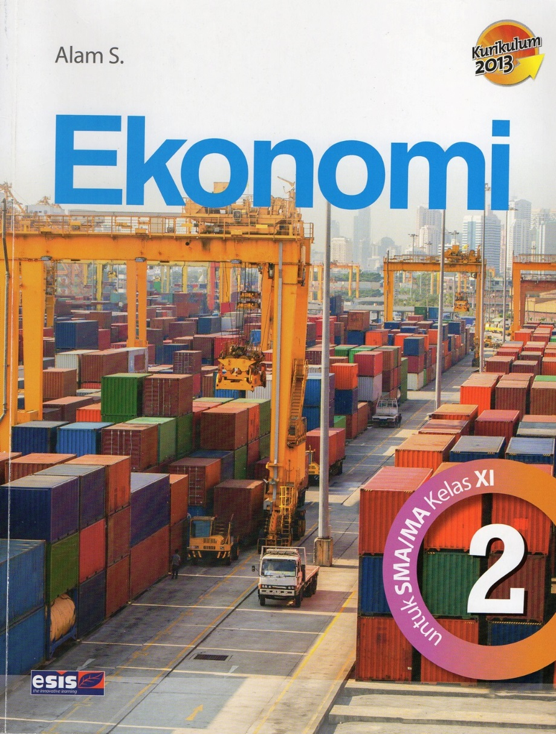

Ekonomi
untuk SMA/MA
kelas XI
Oleh: Alam S.

Slide 2

1
Bab
Pembangunan Ekonomi dan
Pertumbuhan Ekonomi

Slide 3

3
Tujuan Pembelajaran
Dengan mempelajari bab ini, Anda diharapkan mampu:
Menjelaskan pengertian pembangunan ekonomi
Mengklasifikasi faktor-faktor yang mempengaruhi pembangunan ekonomi
Menjelaskan indikator keberhasilan pembangunan ekonomi
Menjelaskan masalah-masalah pembangunan ekonomi di negara berkembang
Menjelaskan kebijakan dan strategi pembangunan
Menjelaskan pengertian pertumbuhan ekonomi
Membedakan pembangunan ekonomi dengan pertumbuhan ekonomi
Mengukur pertumbuhan ekonomi
Menjelaskan teori pertumbuhan ekonomi
Nilai dan Karakter Bangsa
Nilai-nilai yang dapat dikembangkan setelah mempelajari bab ini adalah religius, kreatif, tanggung jawab, rasa ingin tahu, gemar membaca , disiplin, dan peduli lingkungan
Pertumbuhan ekonomi
Pembangunan ekonomi
Pembangunan nasional
GBHN
Pelita
Modal
Teori pertumbuhan ekonomi
Sistem Perencanaan Pembangunan Nasional
Rencana Pembangunan Jangka Panjang
Rencana Pembangunan Tahunan
Kata
Kunci

Slide 4
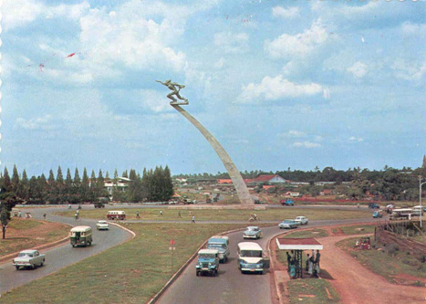
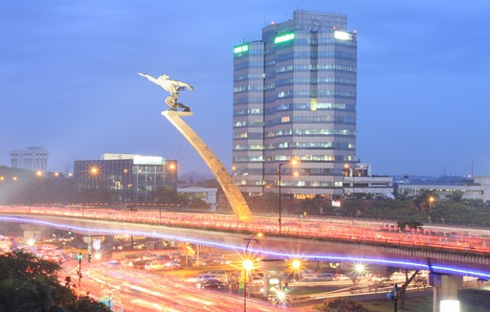
5
Patung Dirgantara dengan latar belakang Jakarta dulu dan sekarang
Menurut Prof. Denis Goulet, ada tiga nilai inti pembangunan yang membuat hidup lebih baik:
Rezeki kehidupan
Harga diri
Kebebasan dari perbudakan
Menurut Prof. Dudley Seers, suatu pembangunan ekonomi dikatakan berhasil apabila pendapatan per kapita masyarakat meningkat, tingkat pengangguran berkurang dan kesenjangan antara kaya dan miskin mengecil.

Slide 5

6
B. Faktor-faktor yang Memengaruhi
Pembangunan Ekonomi
Faktor-faktor yang dipandang oleh ahli ekonomi sebagai hal-hal yang memengaruhi pembangunan ekonomi adalah:
Tanah dan kekayaan alam
Kuantitas dan kualitas penduduk dan tenaga kerja
Kepemilikan barang modal dan penguasaan teknologi
Sistem sosial dan sikap masyarakat

Slide 6
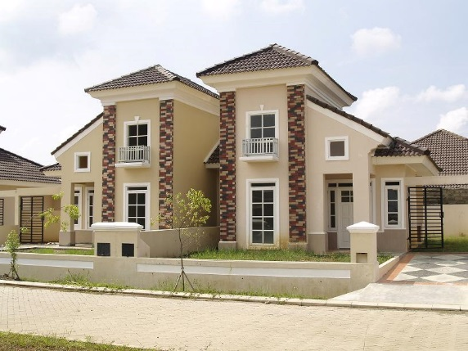
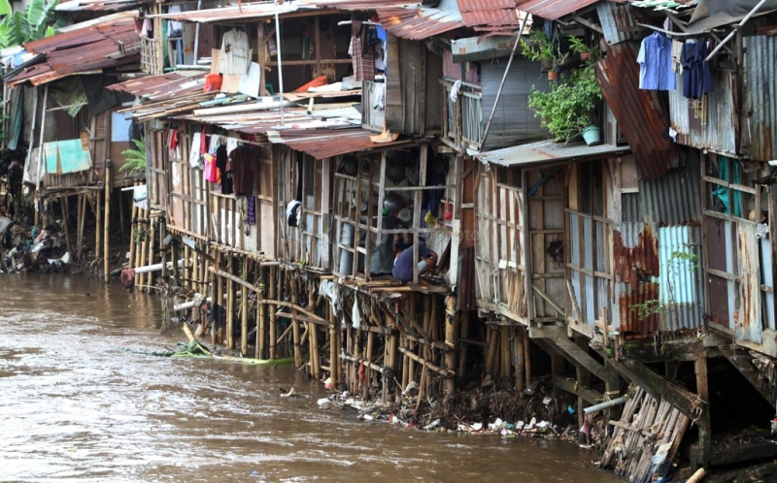
7
C. Indikator Keberhasilan Pembangunan Ekonomi
Indikator Moneter, antara lain pendapatan per kapita dan indikator kesejahteraan ekonomi
Indikator Non Moneter, antara lain indikator sosial dan indeks kualitas hidup
Indikator campuran mencakup indikator Susenas Inti dan Indeks Pembangunan Manusia

Slide 7

8
D. Masalah-masalah Pembangunan Ekonomi di Negara Berkembang
Ketergantungan pada sektor pertanian - primer
Rendahnya tingkat produktivitas
Ketergantungan yang besar dan kerentanan dalam hubungan internasional
Pasar dan informasi yang tidak sempurna
Tingginya tingkat pengangguran
Rendahnya tingkat kehidupan
Tingginya pertambahan penduduk

Slide 8
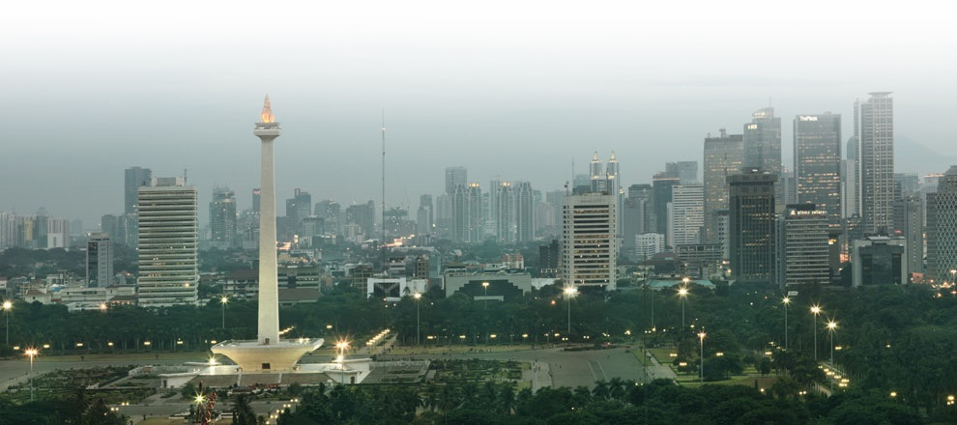
9
E. Kebijakan dan Strategi Pembangunan
Visi Pembangunan Nasional tahun 2005-2025 adalah
Indonesia yang Mandiri, Maju, Adil, dan Makmur

Slide 9

10
Misi pembangunan nasional adalah
Mewujudkan masyarakat berakhlak mulia, bermoral, beretika, berbudaya, dan beradab berdasarkan falsafah Pancasila
Mewujudkan bangsa yang berdaya saing
Mewujudkan masyarakat demokratis berlandaskan hukum
Mewujudkan Indonesia aman, damai, dan bersatu
Mewujudkan pemerataan pembangunan dan berkeadilan
Mewujudkan Indonesia asri dan lestari
Mewujudkan Indonesia menjadi negara kepulauan yang mandiri, maju, kuat, dan berbasiskan kepentingan nasional
Mewujudkan Indonesia berperan penting dalam pergaulan dunia internasional

Slide 10
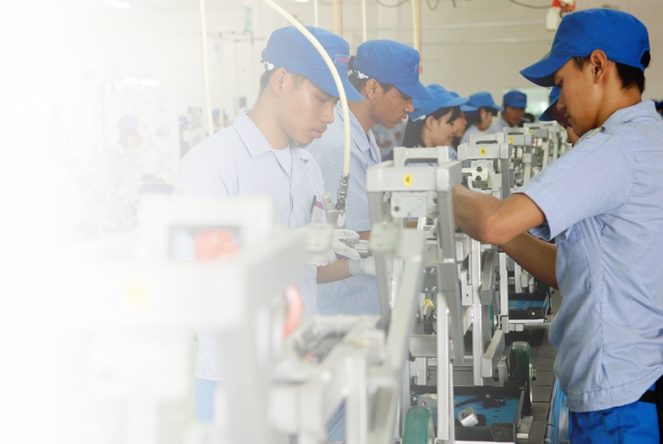
11
Strategi untuk melaksanakan visi dan misi tersebut dijabarkan secara bertahap dalam periode lima tahunan atau RPJM (Rencana Pembangunan Jangka Menengah)
Arah kebijakan umum pembangunan nasional adalah
melanjutkan pembangunan mencapai Indonesia yang sejahtera
memperkuat pilar-pilar demokrasi
memperkuat dimensi keadilan dalam semua bidang

Slide 11

12
F. Pengertian Pertumbuhan Ekonomi
Pertumbuhan ekonomi adalah suatu kondisi dimana terjadi peningkatan produk domestik bruto suatu negara tanpa memandang apakah kenaikan tersebut lebih besar atau lebih kecil dari tingkat pertumbuhan penduduk.

Slide 12
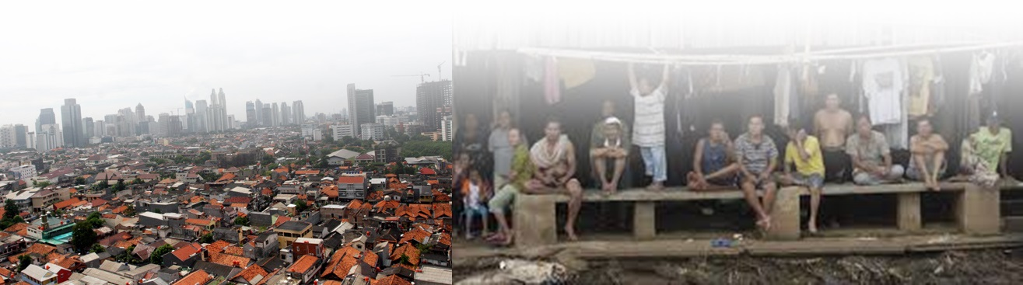
13
G. Perbedaan Pembangunan Ekonomi
dengan Pertumbuhan Ekonomi
Keduanya menekankan pada kenaikan PDB. Namun, pertumbuhan ekonomi hanya menekankan kenaikan PDB tanpa membandingkan dengan laju pertumbuhan penduduk
Contoh pertumbuhan ekonomi adalah pertumbuhan sarana seperti jembatan, mesin-mesin, dan sarana listrik.

Slide 13

14
Contoh pembangunan ekonomi adalah perbaikan kelembagaan, kondisi ekonomi, sikap, dan struktur yang ada supaya lebih berhasil guna dan berdaya guna

Slide 14
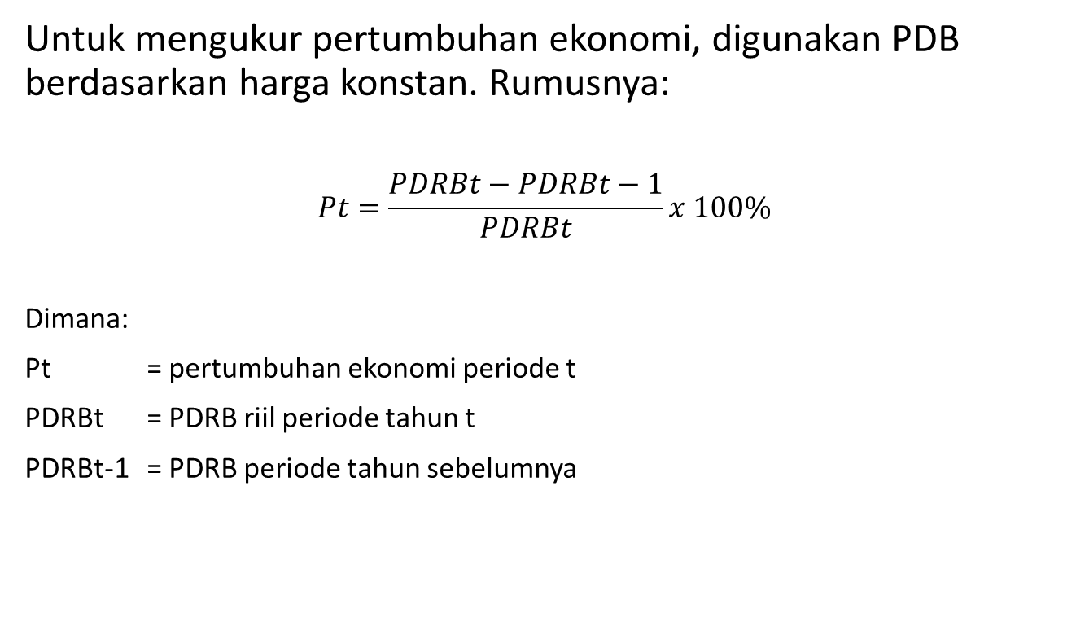
15
H. Cara Mengukur Pertumbuhan Ekonomi
Untuk mengukur pertumbuhan ekonomi, digunakan PDB berdasarkan harga konstan. Rumusnya:
$$Pt=\frac{PDRBt−PDRBt−1}{PDRBt}x 100\%$$
Dimana:
Pt = pertumbuhan ekonomi periode t
PDRBt = PDRB riil periode tahun t
PDRBt-1 = PDRB periode tahun sebelumnya

Slide 15

16
I. Teori Pertumbuhan Ekonomi
Teori Pertumbuhan Ekonomi Klasik (Adam Smith dan David Ricardo)
Empat faktor yang mempengaruhi pertumbuhan ekonomi:
Jumlah penduduk
Persediaan barang-barang modal
Luas tanah dan kekayaan alam
Penerapan teknologi
“pertumbuhan ekonomi tergolong tinggi saat jumlah penduduk masih sedikit, persediaan barang modal cukup banyak, dan tersedianya lahan tanah yang masih luas”
“sedangkan, pertumbuhan ekonomi tergolong tidak berkembang saat produktivitas penduduk menurun karena kurangnya kapasitas produksi sehingga kemakmuran masyarakat dan frekuensi kegiatan ekonomi pun ikut menurun”

Slide 16

17
2. Teori Pertumbuhan Ekonomi Schumpeter
Peranan pengusaha sangat penting dalam mempengaruhi pertumbuhan ekonomi karena mereka terus menerus melakukan inovasi. Untuk itu, mereka membutuhkan modal untuk berinvestasi pada usahanya. Akibat dari investasi tersebut adalah kenaikan pendapatan nasional yang mendorong peningkatan konsumsi masyarakat.
Dua jenis investasi yang timbul adalah:
Investasi otonom
Investasi terpengaruh

Slide 17
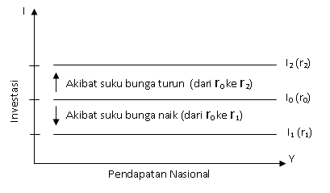
Investasi Otonom (Autonomous Investment)
: Investasi yang tidak dipengaruhi oleh adanya perubahan dalam pendapatan nasional maupun tingkat bunga.

Slide 18
Investasi Terpengaruh (Induced Investment)
Investasi yang didorong oleh adanya perubahan pendapatan nasional
Keseimbangan dalam perekonomian terjadi apabila:
1) Y = C + I,
Pendapatan nasional sama dengan konsumsi ditambah investasi
2) I = S,
Investasi sama dengan tabungan

Slide 19
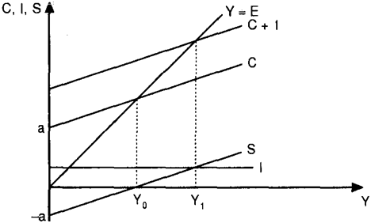
Syarat keseimbangan yaitu Pendapatan = Pengeluaran (C + I). Atau Tabungan (S) = Pengeluaran Investasi sektor swasta (I)

Slide 20
??
PERTUMBUHAN EKONOMI NEGARA BERKEMBANG
INVESTASI > KONSUMSI
Atau
KONSUMSI > INVESTASI
Alasan .... ??? ☺

Slide 21

18
3. Teori Pertumbuhan Ekonomi Neoklasik
Teori Pertumbuhan Ekonomi Harrod-Domar
Empat asumsi dalam teori ini yaitu:
Barang modal telah digunakan secara penuh
Besarnya tabungan proporsional dengan fluktuasi pendapatan nasional
Perbandingan antara modal dan hasil produksi adalah tetap
Perekonomian hanya terdiri dari dua sektor
Investasi harus terus mengalami kenaikan agar tingkat pertumbuhan ekonomi juga mengalami kenaikan

Slide 22
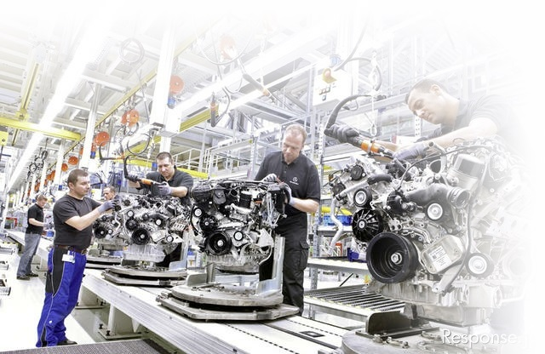
19
Teori Pertumbuhan Ekonomi Solow
Teori ini menyatakan pertumbuhan ekonomi tergantung pada perkembangan faktor-faktor produksi.
Tiga faktor yang memengaruhi pertumbuhan ekonomi:
Pertumbuhan modal
Pertumbuhan penduduk
Pertumbuhan teknologi

Slide 23

20
4. Teori Pertumbuhan Ekonomi Rostow
Pertumbuhan ekonomi terdiri atas beberapa tahap
Perekonomian tradisional
Perekonomian transisi
Perekonomian lepas landas
Perekonomian menuju kedewasaan
Perekonomian dengan tingkat konsumsi yang tinggi

Slide 24

21
Let’s go to the next lesson!

Slide 25
Perhitungan Laju Pertumbuhan Ekonomi
Pertumbuhan Ekonomi :
GDPt – GDP t-1 x 100%
GDP t-1
Contoh : GDP Indonesia th 2012 @Rp. 213 trilliun & pd thn 2013 GDP meningkat menjadi @Rp. 228 triliun . Hitunglah laju pertumbuhan ekonomi Indonesia pd th 2013!
Dik: GDP t = Rp. 228 triliun
GDP t-1 = Rp. 213 triliun
Dit : Laju Pertumbuhan ekonomi 2013!

Slide 26
Pertumbuhan Ekonomi negara X tahun 2010 =
((5.100 – 4.800) : 4.800 ) x 100 %
= (300 : 4.800) x 100 %
= 6,25 % = 6 %
PG N0. 6 LKS (hal.12)
2009 4.680.367,4
2010 4.758.976,2 --- > 1,6 %
2011 4.981.549,7 --- > 4,6 %

